Slide 1
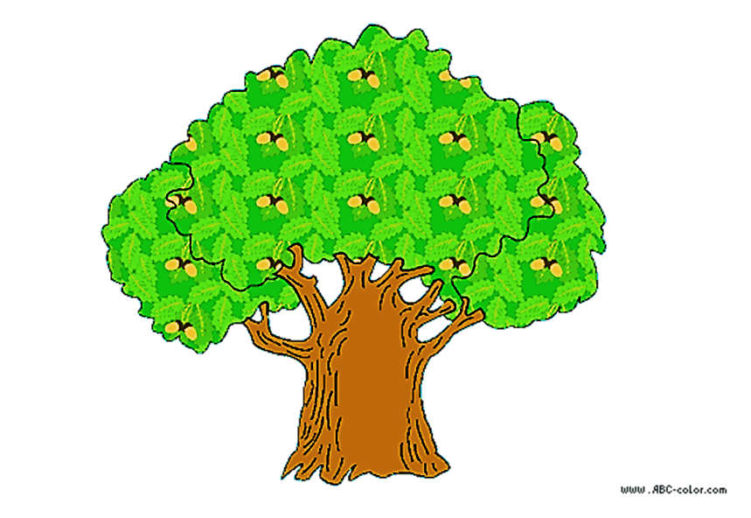
«Сказка по ФГОС»

Slide 2
Стандарт утверждает основные принципы:
- поддержки разнообразия детства;
- сохранения уникальности и самоценности дошкольного детства как важного этапа в общем развитии человека;
- полноценного проживания ребёнком всех этапов дошкольного детства, амплификации (обогащения) детского развития;
- создания благоприятной социальной ситуации развития каждого ребёнка в соответствии с его возрастными и индивидуальными особенностями и склонностями;
- содействия и сотрудничества детей и взрослых в процессе развития детей и их взаимодействия с людьми, культурой и окружающим миром;
- приобщения детей к социокультурным нормам, традициям семьи, общества и государства;
- формирования познавательных интересов и познавательных действий ребёнка через его включение в различные виды деятельности;
- учёта этнокультурной и социальной ситуации развития детей.

Slide 3
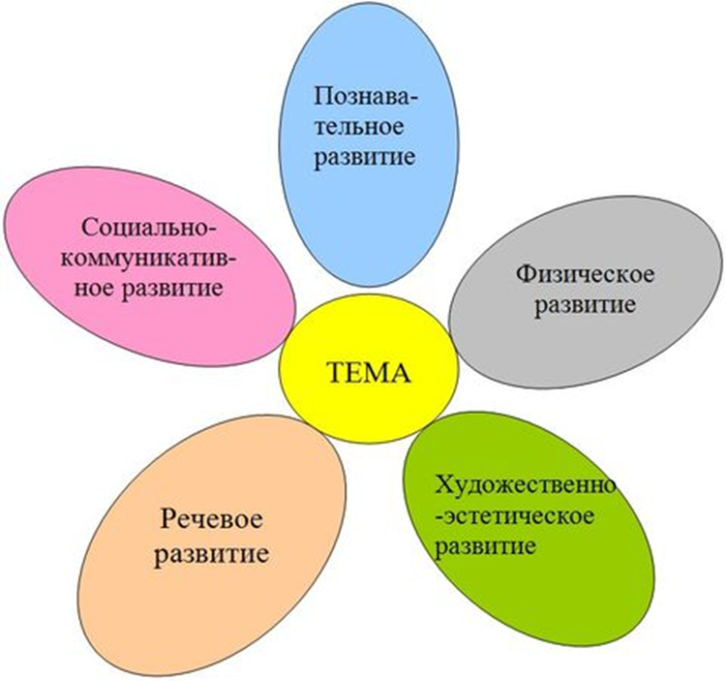

Slide 4
Социально-коммуникативное развитие
«Овощи сажаем –заботимся об урожае».
-Экскурсия в магазин «Овощи»
-Экскурсия в теплицу
-Составление рассказов из опыта «Труд овощеводов»
-Сюжетно-ролевые игры «Магазин овощей» , «На даче», «Овощеводы»
-Игры -драматизации по сказкам «Репка», «Пых» , «Вершки и корешки»
-Беседы «Чем опасны немытые овощи» , « Когда овощи могут навредить, а когда могут помочь »
-Вечер загадок «Помощники огородника»
-Развлечение «Огородная безопасность
-Рассказывание сказки «Петушок и бобовое зёрнышко» с последующим обсуждением опасной ситуации
-Трудовая деятельность «Чудо-огород», «Мы сажаем семена»…
-Приготовление блюд из овощей « Салат весенний –всем на загляденье»…

Slide 5
Познавательное развитие
«Овощи сажаем –заботимся об урожае».
-Проект «Овощи путешественники»
-Интегрированные занятия « Как без нашей помощи не родятся овощи» , «Путешествие в прошлое огорода», «Овощи считаем- в магазин играем»
-Дидактическая игра «Угадай на вкус»
-Посадка лука и наблюдение за ростом
-Дидактические игры «Вершки и корешки» , «Варим борщ» , «Во саду ли,в огороде», «Кто скорее соберёт», «Что сажают в огороде», «Чудесный мешочек»
-Дидактическая игра «Овощи в конверте» (семена овощей ,зелени)

Slide 6
«Овощи сажаем –заботимся об урожае».
-Беседы «Нет трудов -нет плодов»
-Пальчиковые игры «В огород пойдём», «Капуста», «Хозяйка однажды с базара пришла»
-Речевая игра «У бабушки на грядке выросли загадки»
-Составление рассказов из опыта «Как готовили винегрет», «Наш урожай»
-Пересказ сказок «Пых», «Репка» по ролям
-Разучивание пословиц ,поговорок ,скороговорок ,стихов ,загадок про овощи
-Книжная выставка «Почитайте-ка ребятки , что растёт на нашей грядке»
-Составление иллюстрированной и литературной копилки «Есть у нас огород…»
-Чтение Х.-К Андерсена «Принцесса на горошине»,Ю.Тувим «Овощи»
-Литературная викторина «В гости к Чиполлино»
Речевое развитие

Slide 7
«Овощи сажаем –заботимся об урожае».
-Лепка «Заходите в гости к нам -витамины я вам дам»
-Рисование «Лук- от семи недуг»
-Аппликация «Овощи на грядке»
-«Забавные овощи»-поделки из разнофактурного материала для сюжетных игр
-Мини –музей «Огородная сказка»
-Выставка на полочке красоты «Посмотрите- ка ,какие натюрморты овощные»
-Кукольный театр «Таблетки растут на ветке ,таблетки растут на грядке»
-Развлечение «У ребят полно хлопот –все сажают огород»
-Интегрированное занятие «Вот какой ,горошек мой»
-Разучивание песен ,танцев , хороводов и народных игр связанных с посадочными работами.
Художественно-эстетическое развитие

Slide 8
Физическое развитие
«Овощи сажаем –заботимся об урожае».
-Утренняя гимнастика «Огород сажаем –здоровье получаем»
-Ритмическая разминка «Танец весёлых огородников»
-Физкультурный досуг «Рано солнышко встаёт , в огород ребят зовёт!»
-Подвижные игры «Чучело», «Сортируем овощи», « Огурчик»
-Физминутки «Огород у нас в порядке» , «Грабли в руки взяли ,грядки причесали»
-Проект «Витамины на нашем окне»
-Беседы «Ешьте больше овощей –будете здоровы!», «Лук ,чеснок –здоровья залог», «Витаминная семейка»
-Развлечение «Путешествие в страну полезных продуктов»
-Досуг «Витаминный калейдоскоп»
-Дидактическая игра «Пирамида здоровья»

Slide 9
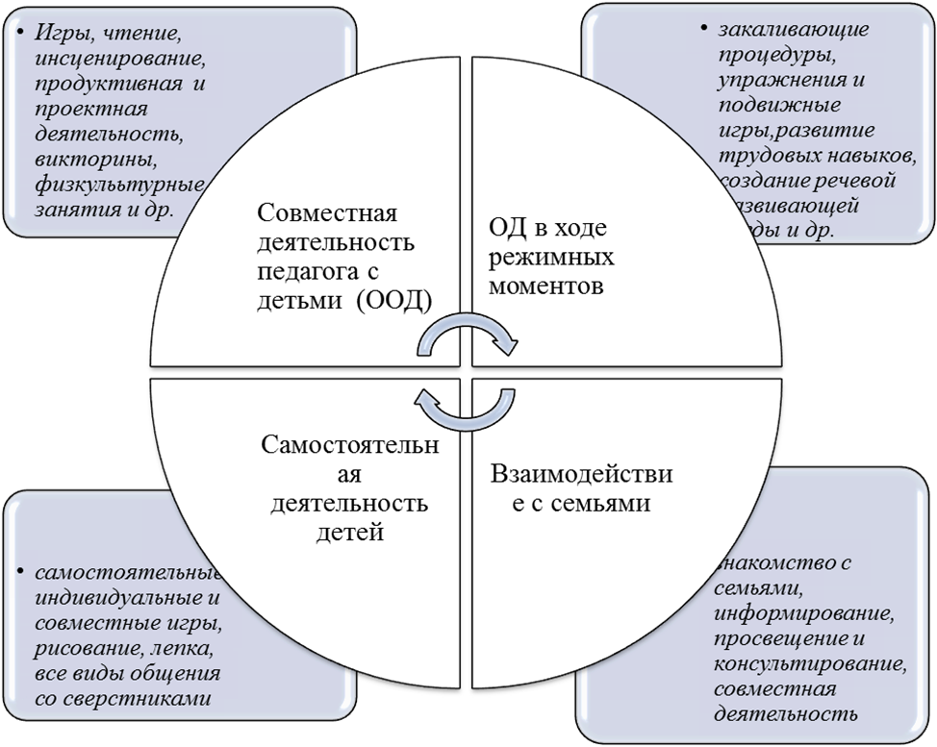

Slide 10
